Slide 1
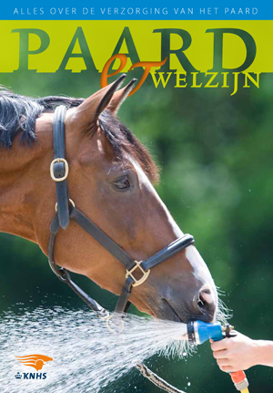
Huisvesting H3
Thema 2, de Manege

Slide 2
http://www.youtube.com/watch?v=gTjVepyNLuM
Hij is het paard van de hele stal die als enige in extra rubber matten en matrassen beschermde stal staat, zodat hij zich geen pijn kan doen. En hij heeft twee speelballen in zijn box, waarmee hij mag spelen in zijn vrije uurtjes, als hij niet wordt getraind. Voor en na zijn dagelijkse trainingsuurtjes, mag hij relaxen in zijn eigen solarium. Een aantal weken geleden probeerde iemand een paard in een box naast het solarium te zetten en ging hij volledig uit zijn dak dat het paard direct verwijderd moest worden. Hij stond weer lekker alleen’
http://www.npo.nl/totilas-paard-en-fenomeen/14-08-2014/POW_00838320

Slide 3
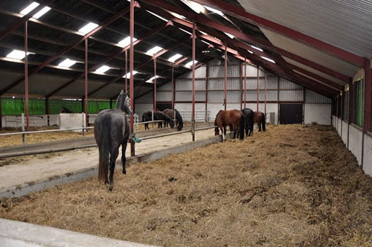
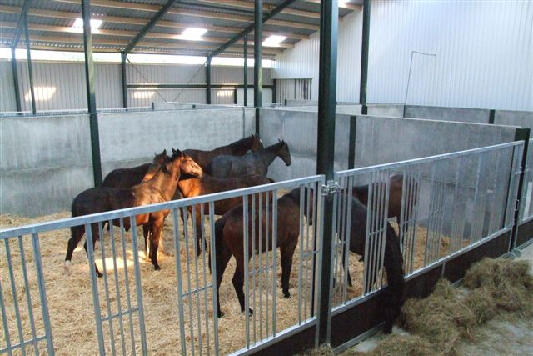
Natuurlijke behoeften in..
Groepshuisvesting: contact met soortgenoten.
Loopstal: contact met soortgenoten, bewegingsvrijheid.

Slide 4
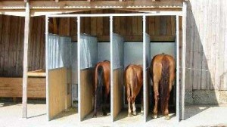
Natuurlijke behoeften in..
Box: afhankelijk van het soort box:
- contact met soortgenoten door spijlen of halve stalwand.
- frisse lucht door halve staldeuren naar buiten.
- extra vrije beweging (weide of paddock) noodzakelijk.
Stand: alleen acceptabel wanneer het paard:
- voldoende vrije beweging krijgt.
- contact met soortgenoten heeft

Slide 5
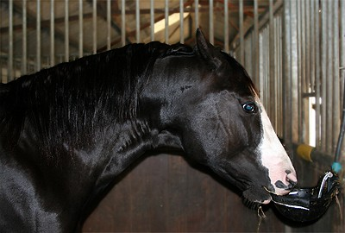
Stalondeugden
Paarden kunnen stalondeugden ontwikkelen door beperking van de bewegingsvrijheid of een slecht voedingspatroon.
Verschillende stalondeugden: kribbenbijten, luchtzuigen, weven en hoofdschudden.
Het paard maakt endorfine aan waardoor hij zich prettiger gaat voelen.

Slide 6
Stalondeugden
Ga een stalondeugd niet tegen door bijvoorbeeld een band om de keel te doen tegen luchtzuigen. Je verslechtert dan de situatie van het paard.
Probeer het paard te voorzien in zijn natuurlijke behoeften
Niet voldoen aan de natuurlijke behoeften van het paard kan leiden tot stalondeugden.

Slide 7
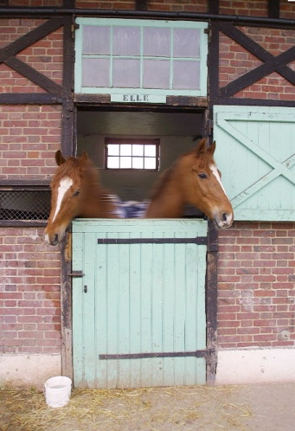
Stalondeugden
Stalondeugden door beperking in bewegingsvrijheid:
Dwangbewegingen zoals:
Schrapen
Graven
Hoofdschudden
IJsberen
Weven

Slide 8
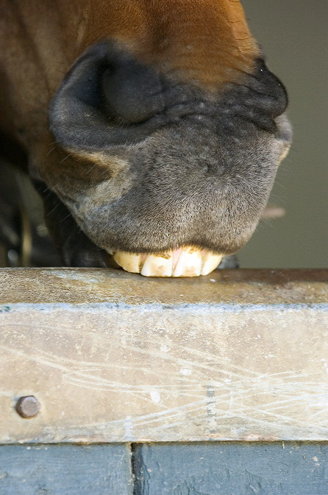
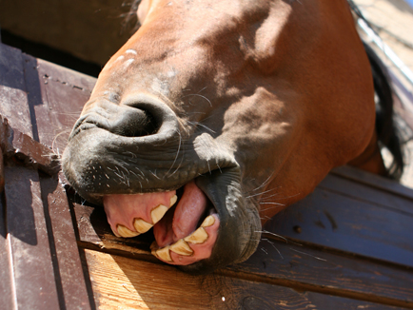
Stalondeugden
Stalondeugden door een slecht voedingspatroon:
Knagen aan het hout
Kribbenbijten
Luchtzuigen
Spelen met de tong
Smakken

Slide 9
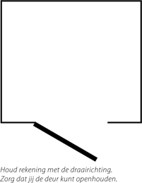
Afmeting stal en staldeur
De afmeting van de stal is afhankelijk van de stokmaat van het paard.
De staldeur moet minimaal 2,20 meter hoog en 1 meter breed zijn.
Houd rekening met de draairichting van
de staldeur.

Slide 10
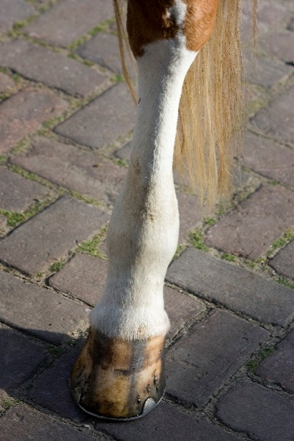
Gevolgen van slechte of verkeerde huisvesting
Oorzaak: Beperking van de bewegingsvrijheid.
Hoefproblemen door beperkte doorbloeding en toevoer van voedingsstoffen.
Ernstige gevolgen voor het bewegings- apparaat door te weinig vorming van gewrichtsvloeistof.
Stalbenen door ophoping van vocht en afvalstoffen.
Slechte darmactiviteit.
Meer kans op verwondingen door verveling.

Slide 11
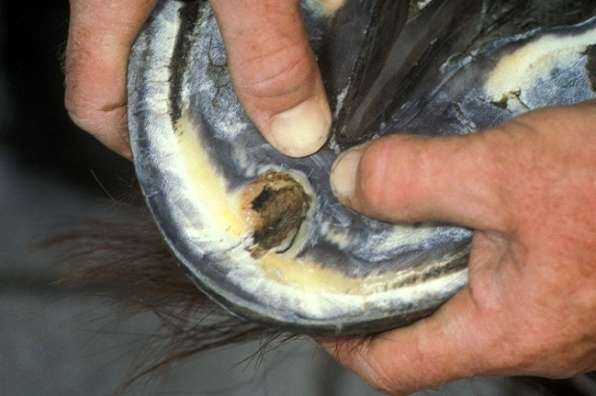
Gevolgen van slechte of verkeerde huisvesting
Oorzaak: Gebrek aan hygiëne.
Hoefproblemen: rotstraal en hoefzweren.
Verhoogde kans op virusinfecties.

Slide 12
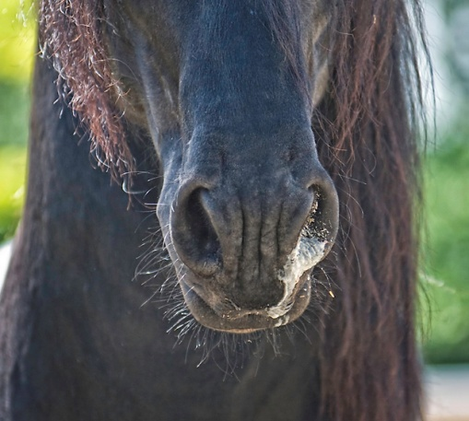
Gevolgen van slechte of verkeerde huisvesting
Oorzaak: Gebrek aan frisse lucht.
Ammoniakdampen kunnen keelontstekingen en bronchitis veroorzaken.
Bij verwaarlozing van luchtwegaandoeningen kan het paard dampig worden.

Slide 13
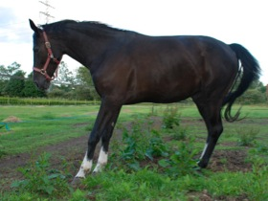
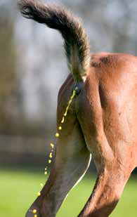
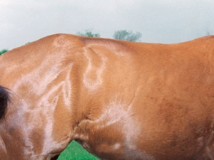
Gevolgen van slechte of verkeerde huisvesting
Oorzaak: Verkeerde voeding.
Door het voeren van beschimmeld of stoffig voer,
te weinig ruwvoer, te veel voer of te weinig voerbeurten:
Koliek
Maagzweren
Diarree
Hoefbevangenheid
Spierbevangenheid

Slide 14
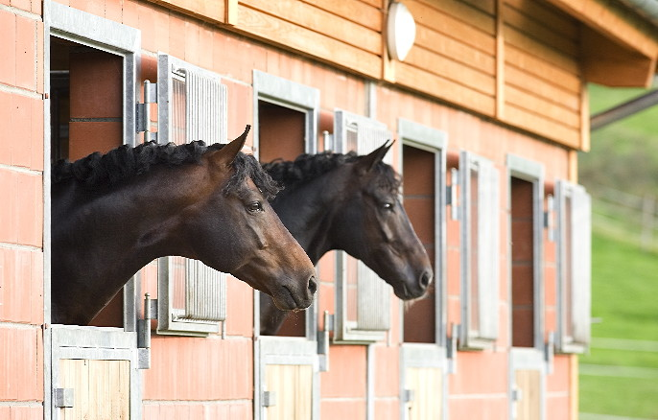
Stalklimaat wordt bepaald door
Lucht en ventilatie
Inhoud van de ruimte
Licht
Temperatuur
Relatieve luchtvochtigheid
Strooiselsoorten
Hygiëne

Slide 15
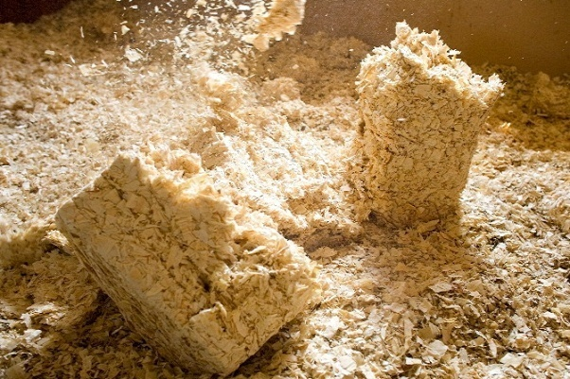
Bodembedekking
Meest gebruikte soorten: Tarwe-, koolzaad-,
hennep- en vlasstro. Houtkrullen, zaagsel en kokosvezels.
Voordeel tarwestro:
- Het paard heeft iets te knabbelen.
Nadeel tarwestro:
- Meer stof, schimmels en stuifmeel dan in zaagsel en houtkrullen.

Slide 16
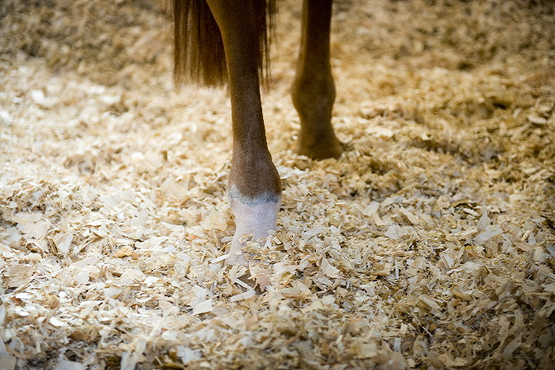
Bodembedekking
Verschil per bodembedekking door:
Vocht opnemend vermogen
Afval verwerking, stro composteert snel, zaagsel en houtkrullen niet
Kosten
Manier van uitmesten

Slide 17
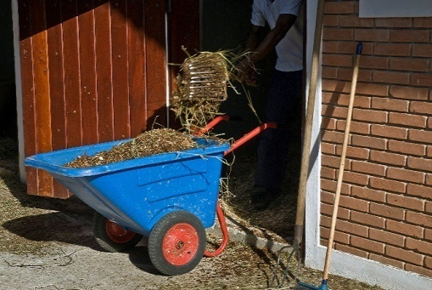
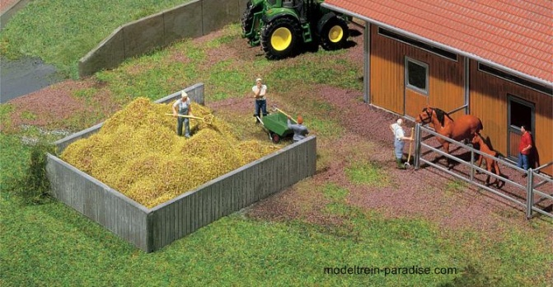
Hygiëne
Een goede hygiëne in de stal kan veel gezondheidsproblemen en verspreiding van infecties voorkomen.
Mest de stal regelmatig uit.
Maak de voerbakken en drinkbakken schoon.
Bestrijd ongedierte.
Plaats de mesthoop benedenwinds tegen stankoverlast.
Haal spinnen en stofnesten weg.

Slide 18
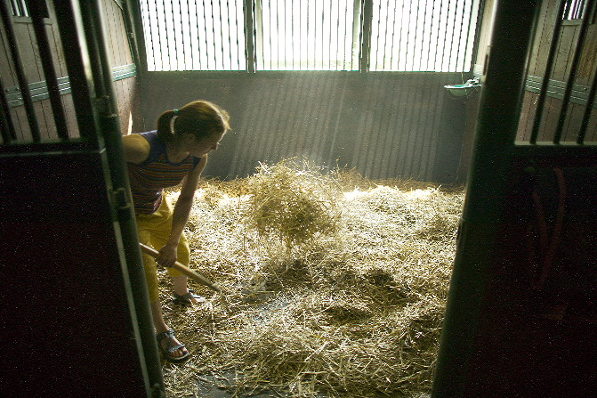
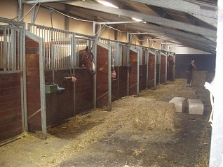
Stal uitmesten
Haal het paard uit de stal.
Verwijder de mestballen.
Scheid het schone en het natte strooisel en verwijder natte plekken.
Vul de stal aan met schoon strooisel.
Laat het stof zakken en zet pas daarna het paard weer op stal.

Slide 19
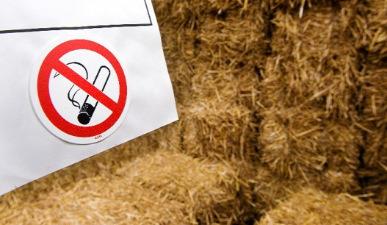
Veiligheid
Helaas gebeuren er in en om de stal regelmatig ongelukken. Denk aan:
Brandveiligheid, rookmelders, brandblussers, verbied roken.
Evacuatieplan.
Telefoonnummer dierenarts en hoefsmid op centrale plek.
Geen uitstekende delen in stal en weide.
Haal het paard uit de stal tijdens het uitmesten.

Slide 20
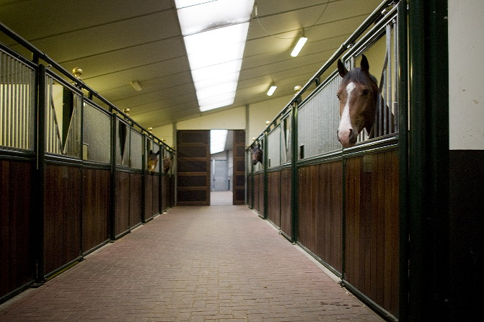
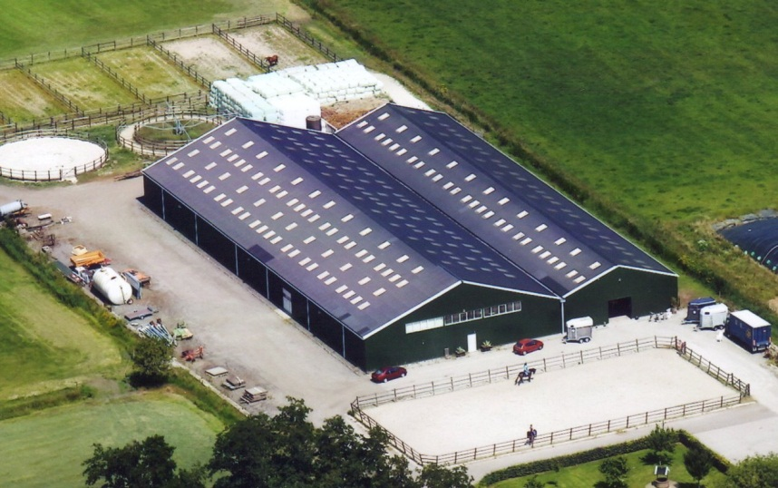
Veiligheid
Sluit krachtvoer opslag goed af.
Omhein het erf.
Zorg voor goede verlichting.
Gebruik geen gladde vloeren.
Zorg voor een goede erfverharding.

Slide 21
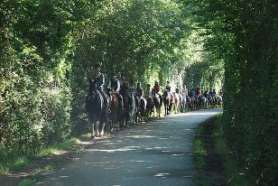
Verbetering welzijn door meer beweging
Haal het paard een aantal keer per dag uit zijn box.
Zet het paard in de weide of paddock, of ga wandelen.
Zoek een bijrijder.
Maak een buitenrit.
Maak een uitloop aan de stal.
Vergroot de box door van twee boxen één te maken.

Slide 22
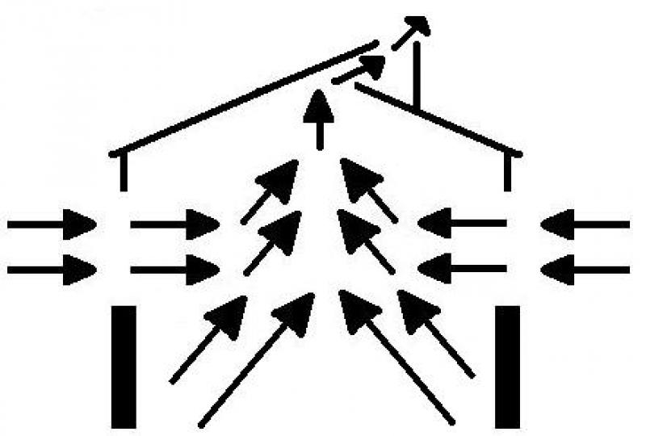
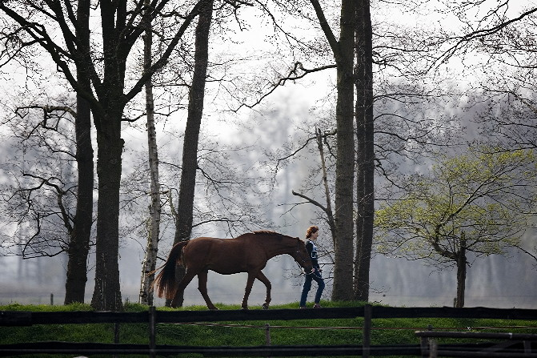
Verbetering welzijn door meer frisse lucht
Geef je paard buiten beweging hij krijgt dan ook frisse lucht.
Mest dagelijks de stal uit om ammoniak dampen te beperken.
Bewaar hooi en stro niet boven de stallen.
Zorg voor goede ventilatie.
Maak een extra raamopening of zorg dat de bovenhelft van de staldeur open kan.

Slide 23
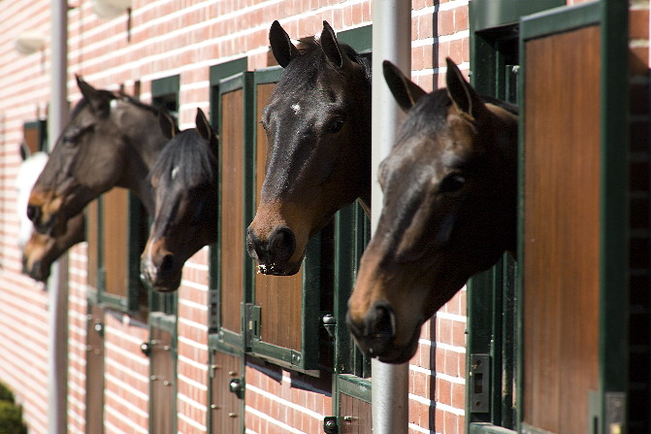
Verbetering welzijn door meer gezelschap
Zet het paard samen met andere paarden buiten.
Zorg dat paarden elkaar kunnen zien.
Haal het bovenste deel van de tussenwand weg als paarden elkaar graag mogen.

Slide 24
Onderhoud van de weide
Gebruik de weide afwisselend als ruwvoerwinning en beweiding.
Maai de weide regelmatig na en zaai kale plekken in.
Wisselbeweiding met rundvee of schapen houdt de grasmat gesloten.
Verwijder dagelijks mest om wormbesmetting te voorkomen.
Bemest met mate.
Gebruik meerdere percelen zodat ze kunnen herstellen.
Verwijder giftige planten.

Slide 25
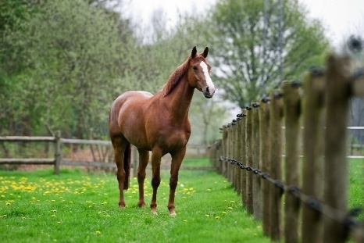
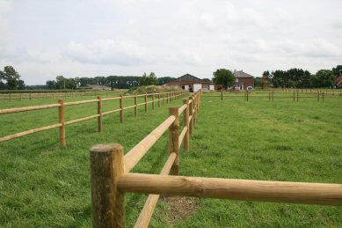
Afrastering
Een paard is een vluchtdier en rent weg zodra er gevaar dreigt. Zorg daarom voor een goede afrastering.
Hoog zijn: 1,20 – 1,50 meter.
Elektrisch schrikdraad of band houdt het paard in de weide.
Prikkeldraad is absoluut ongeschikt! Dit veroorzaakt ernstige verwondingen.
Rond de hoeken in de weide af.
Zorg voor voldoende en schoon drinkwater.
Zorg voor beschutting tegen zon, wind en neerslag.

Slide 26
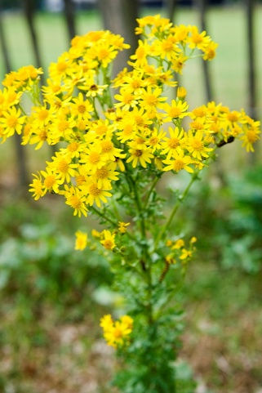
Giftige planten
http://deredactie.be/cm/vrtnieuws/videozone/programmas/journaal/2.36412?video=1.2142616
Controleer de weide regelmatig op giftige planten.
Verwijder de planten volledig met plant en wortel.
Sommige planten zijn zo giftig zodat ze direct kunnen leiden tot de dood, zoals Taxus.
Andere planten zijn sluipmoordenaars zoals Jacobskruiskruid.
Meestal eten paarden geen giftige planten. Ze eten ze echter wel als ze in het hooi terecht komen in gedroogde vorm.

Slide 27
In welke gevallen en voor welke voorzieningen heeft een paardenhouder een vergunning nodig?
In de meeste gevallen voor de aanleg van een buitenrijbaan.
Een milieuvergunning bij het houden van >50 paarden.
Per gemeente verschillen de regels. Vraag vooraf informatie op om achteraf problemen te voorkomen.

Slide 28
Stelling
Alle paarden moeten gestald worden in groepsverband/loop-stal.

Slide 29
Stelling
Alle paarden moeten minimaal 4 uur per dag in de wei. Dus ook Totilas

Slide 30
Stelling
Dekhengsten kunnen bij elkaar in de wei.

Slide 31
Stelling
Het houden van 1 paard (op een stuk grond) moet verboden worden.

Slide 32
Stelling
In de winter houd ik alle deuren potdicht, zodat mijn paarden het lekker warm hebben.

Slide 33
Stelling
Ik ken het nummer van mijn dierenarts en hoefsmid, want dit is noodzaak.

Slide 34
Stelling
Als mijn paard ergens in de wei staat, ben ik dan verplicht om bordjes als ‘verboden toegang en ‘verboden te voeren’ op te hangen.

Slide 35
Stelling
Paarden met een stalondeugd moeten in een stal waar geen andere paarden staan, zodat ze die niet kunnen ‘aansteken’ met hun stalondeugd.

